Slide 1

Third Place
Learning Methode
Unterlage mit Templates, Beispielen und Input für wirksame Lerngestaltung des 21. Jahrhunderts.
Berlin, Mai 2022

Slide 2
Übersicht Inhalte, Struktur und Phasen
New Learning & Hintergrund Forever Day One
Exploration der Zukunft der Arbeit und der Bildung
Veränderungsfähigkeit: Schwerpunkte Kompetenzen und Praktiken
Third Place Learning-Methode
Grundlagen und Übersicht
Third Place Learning-Design-Prozess Übersicht
Third Place Mindsets
Third Place Learning-Design-Prinzipien
Third Place Lernprozess
Schritt 1: Strategie (Grundlagen bauen)
Intention
Lernendenprofil und Lernbedarferhebung
Lern- und Veränderungsziele
Inhaltliche Schwerpunkte
Parameter der Lernerfahrung
Erfolg und Assessment
Schritt 2: Design (Lernerfahrungen konzipieren)
Experience: Learning Design Frameworks
Präsentation und Storytelling für Lernen
Online, In Person, Blended oder Hybrid
Module der Lernreise
Grobe Lernreise
Lernformate
Detaillierte Lernreise
Feindesign der Formate
Schritt 3: Produktion
Video-, Audio- und Text
Templates und Arbeitsblätter
Material und Artefakte
Technik und Plattformen
Kommunikation
Schritt 4: Umsetzung und Durchführung (in Arbeit)
Schritt 5: Monitoring und Reflexion (in Arbeit)
Forever Day One 2022 2

Slide 3


Einführung Third Place Learning-Methode
Dieses Dokument hilft dir dabei die Third Place Learning Methode anzuwenden und umzusetzen. Dafür findest unterschiedliche Arten von Inhalten.
Input: Zusätzliche Informationen, die Tools und Themenbereiche erläutern
Vorlagen: Leere Folien, die für die eigene Lerngestaltung genutzt werden können (Sticker)
Beispiele: Ausgefüllte Vorlagen, die aus Projekten befüllt wurden, um Orientierung zu geben (Sticker)
Template und Tools lösen keine Probleme, Menschen tun es. Uns ist es wichtig, dass die Informationen und Vorlagen als Startpunkt verstanden werden und nicht als einzig, ric Weg, wie Lernerfahrungen gestalten werden.
Seid mutig nehmt euch einzelne Vorlagen probiert sie aus, passt sie an oder fügt Neues hinzu.
Forever Day One 2022 3

Slide 4

New Learning & Hintergrund Forever Day One

Slide 5
Forever Day One:
Wie lernen Menschen Veränderung zu gestalten?

Slide 6
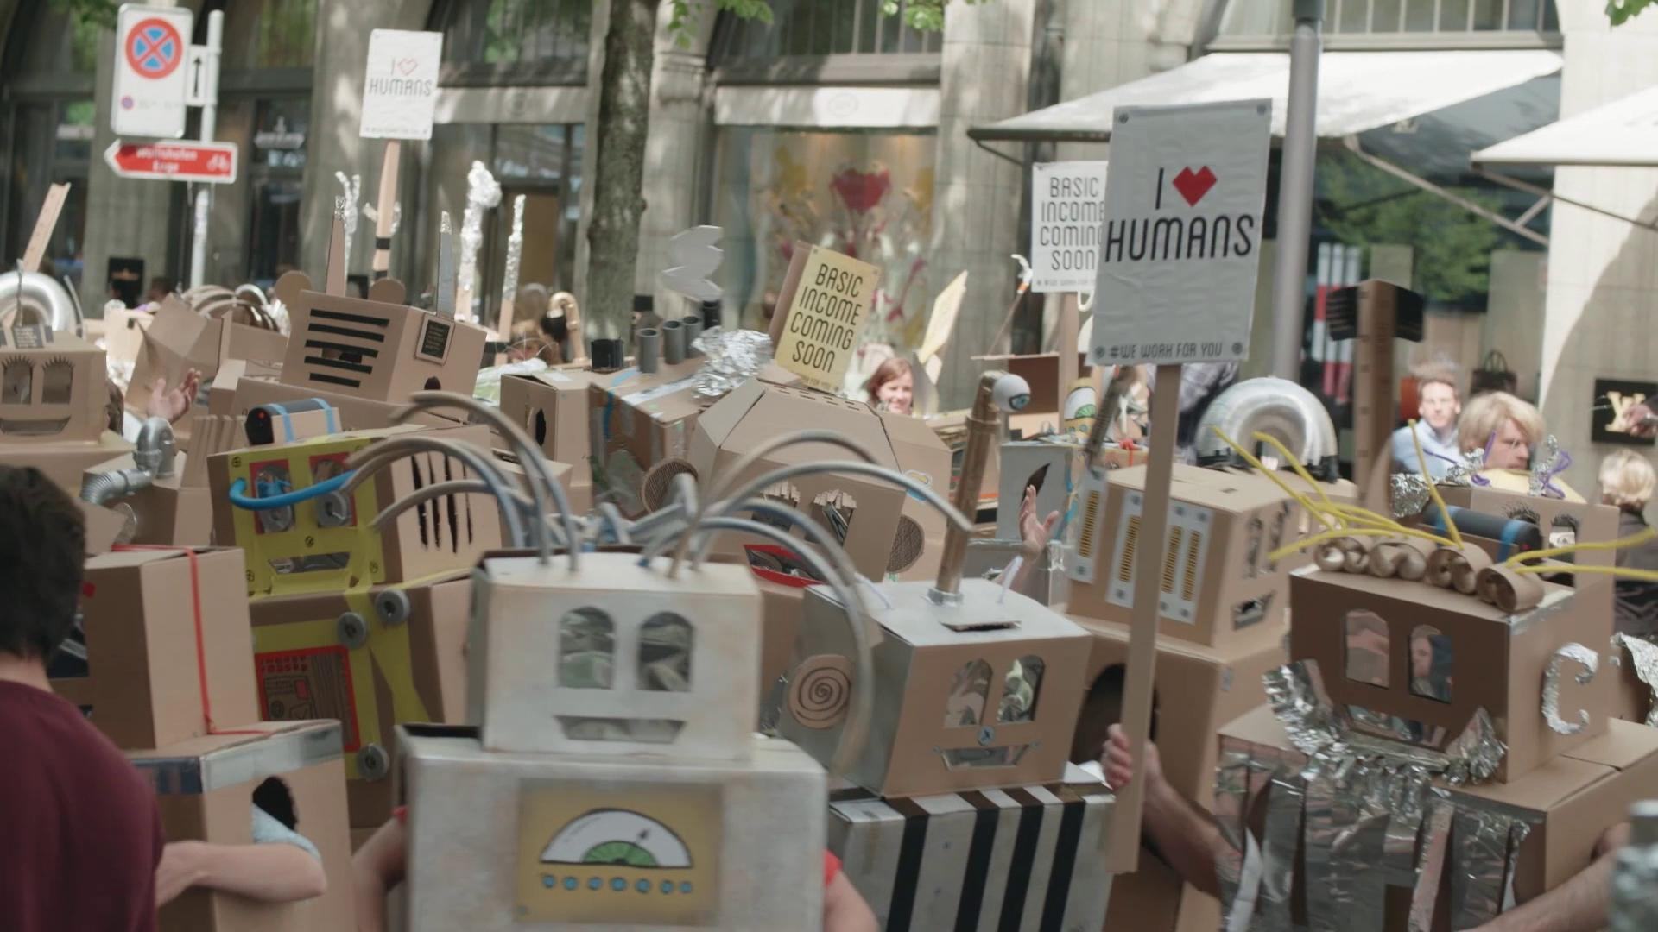
Exploration: Wir erforschen Orte der Veränderung und des Lernens weltweit

Slide 7

Wir haben Zukunftsorte und Change-Maker aus aller Welt besucht
Henkel
Porsche
Deutsche Bank
Telekom
WeWork, The New School, HBS. MIT Learning Lab,
Hellerup Skole
Kaospilot
Godsbanen
Hyper Island
STRIDE
The Camp
H-Farm
Incite Focus
Village Underground
Shanghai / Hangzhou Startup Ökosystem
Brightworks School
High Tech High
IDEO
Learning Gypsies
Liger Leadership Academy
Green School

Slide 8
Aus der Exploration um die Zukunft der Arbeit wurde eine Exploration über die Zukunft der Bildung: Lernen ist das neue Arbeiten.

Slide 9


Slide 10
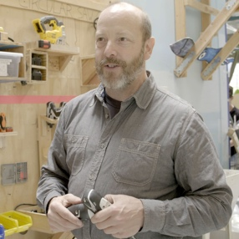
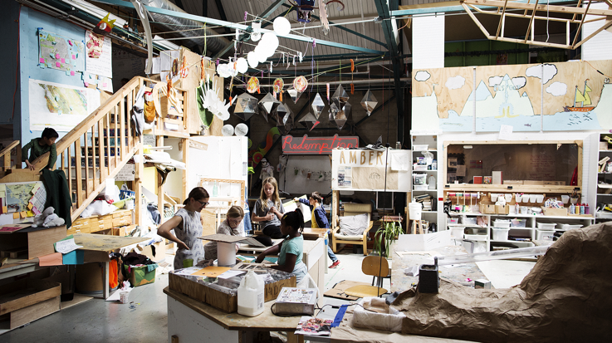
The self-directed learner trumps everything
"Self-directed learners will be the most valuable people in working environments. Would you want the person who knows topic A or would you want the person who knows how to learn anything on the fly?" — Gever Tulley
San Francisco, Brightworks School

Slide 11
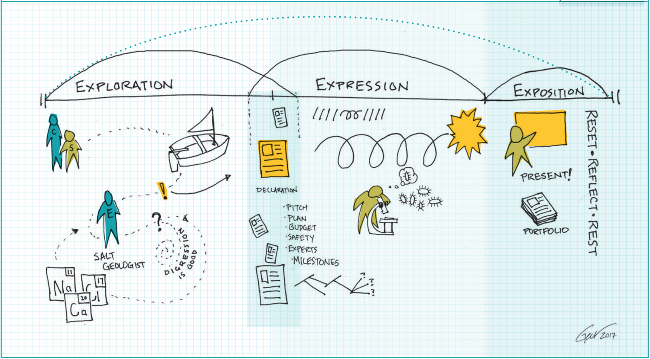
The arc
Lernende sind Protagonist ihrer eigenen Lernreisen.

Slide 12
Warum lernen wir?
Was lernen wir?
Wie lernen wir?
Rolle des Lernenden/Lehrenden?
Wie interagieren wir?
Wie wird gelehrt?
Wie wird Erfolg gemessen?
Wo lernen wir?

Slide 13
Learning Design des 21. Jahrhunderts
Traditionelle Pädagogik
Moderne Pädagogik
Vorbereitung auf Berufsprofil und feste Rolle in der Gesellschaft
Warum wird gelernt?
Vorbereitung unsichere Zukunft (Veränderungsfähigkeit)
Abfragbares Wissen
Was wird gelernt?
Fähigkeiten, Handlungskompetenz
Auswendiglernen, Frontalunterricht
Wie wird gelernt?
Anwendungsorientiert, selbstbestimmt und erfahrungsbasiert
Lerner = Passiv, Lernen durch Zuhören, Lehrende geben Anweisungen
Rolle des Lerners/Lehrers?
Lerner = aktiv, konstruiert Wissen im Austausch mit anderen
Wettbewerb und Individualismus
Wie wird interagiert?
Kooperation und Soziales Lernen
Linear und standardisiert (one size fits all)
Wie wird unterrichtet?
Nicht-linear, individuelle Lernpfade

Slide 14
Wir glauben: Veränderungsfähigkeit ist der Schlüssel jeder erfolgreichen Transformation
Geringe Veränderungsfähigkeit Wissende Organisation
Hohe Veränderungsfähigkeit Lernende Organisation
Vermeidung von Veränderung (Bedrohung) “Ich kann das nicht und kostet zu viel Energie”
Knower “Ich bin gut in diesem Thema/Feld”
Beweisen steht im Fokus “Ich möchte richtig liegen”
Scheitern und Fehler werden vermieden Angst schwach oder inkompetent zu wirken
Veränderung als Chance (Herausforderung) “Ich kann dadurch persönlich wachsen und lernen”
Learner “Ich kann schnell gut in jedem Thema werden”
Verbessern und Lernen steht im Fokus “Ich möchte es richtig machen & daraus lernen”
Scheitern ist der Grundbaustein für Fortschritt Nach Hilfe fragen und schnell aus Fehlern lernen
?

Slide 15
Die gute Nachricht: Veränderungsfähigkeit kann man trainieren

Slide 16
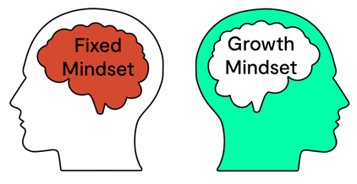
Merkmale eines Self-directed learners
Welche Person würden Sie einstellen?
MA mit altem Lernverständnis (Know-it-all Mindset)
Veränderungsfähiger Lernender (Learn-it-all Mindset)
Vermeidung von Veränderung (Bedrohung) “Ich kann das nicht und kostet zu viel Energie”
Knower “Ich bin gut in diesem Thema/Feld”
Beweisen steht im Fokus “Ich möchte richtig liegen”
Scheitern und Fehler werden vermieden Angst schwach oder inkompetent zu wirken
Veränderung als Chance (Herausforderung) “Ich dadurch persönlich wachsen und lernen”
Learner “Ich kann schnell gut in jedem Thema werden”
Verbessern und Lernen steht im Fokus “Ich möchte es richtig machen & daraus lernen”
Scheitern ist der Grundbaustein für Fortschritt Nach Hilfe fragen und schnell aus Fehlern lernen

Slide 17
“Education either functions as an instrument which is used to facilitate integration of the younger generation into the logic of the present system and bring about conformity or it becomes the practice of freedom, the means by which men and women deal critically and creatively with reality and discover how to participate in the transformation of their world.”
— Paulo Freire
It is up to us.

Slide 18
Third Place Design-Methode

Slide 19
Grundlagen & Übersicht Learning Design Ansatz
Day One Learning-Design-Prozess
Day One Learning-Design-Prinzipien
Day One Lernprozess
Day One Mindsets

Slide 20
Day One Learning-Design-Prozess

Slide 21
Day One Learning-Design-Prozess
Strategie
Design
Produktion
Umsetzung & Durchführung
Monitoring & Reflexion
Grundlage
bauen
Purpose, gewünschte Wirkung und Rahmenbedingungen festlegen
Lernerfahrung konzipieren
Lernreise, Inhalte, Formate und passende Geschichte gestalten
Lernerfahrung produzieren
Inhalte, Formate, produzieren und Infrastruktur aufsetzen
Lernerfahrung umsetzen
Lernerfahrung umsetzen und Raum für Lernen und Wachstum schaffen
Erkenntnisse
sichern
Transfer sichern und Ergebnisse sowie Erkenntnisse ableiten
Day One Learning-Design-Prinzipien
Day One Learning-Design-Prozess
Day One
Mindsets

Slide 22
Day One Learning-Design Prozess
Strategie
Design
Produktion
Umsetzung & Durchführung
Monitoring & Reflexion
Ziel
Purpose, gewünschte Wirkung und Rahmenbedingungen festlegen
Lernreise, Inhalte, Formate und passende Geschichte gestalten
Inhalte, Formate, produzieren und Infrastruktur aufsetzen
Lernerfahrung umsetzen und Raum für Lernen und Wachsen halten
Transfer sichern und Ergebnisse und Erkenntnisse ableiten
Was ist die Problemstellung/ Herausforderung, was wollen wir erreichen und für wen?
Wer sind die Lernenden und welche Bedürfnisse und Ziele haben sie?
Welche Lern- und Entwicklungs- ziele gilt es zu erreichen?
Welchem gestalterischen Ablauf folgt die Lernerfahrung selbst?
Was ist die Geschichte, die die Lernerfahrung vermitteln soll?
In welche thematischen Bausteine lässt sie die Lernerfahrung einteilen?
Aus welchen Formate soll meine Lernreise bestehen?
Wie produziert man Inhalte in unterschiedlichen Medien für die Lernreise?
Welche Materialien brauche ich für eine erfolgreiche und inspirierende Lernerfahrung?
Welche konkreten Plattformen müssen aufgesetzt und welche Kommunikationskanäle aktiviert werden?
Welche Unterstützungen brauchen die Lernenden?
Wie können die Lernenden selbst Verantwortung übernehmen?
Wie kann das Gelernte bestmöglich in den Alltag übertragen werden?
Wie hat die Lernerfahrung funktioniert? Was können wir verbessern?
Auswahl Leitfragen
Intention
Experience: Learning Design Frameworks
Video-, Audio- und Text
Facilitation & Prozessbegleitung
Reflexion in Lernprozessen
Ausgewählte Bausteine
Lernendenprofil und Lernbedarfserhebung
Präsentation und Storytelling für Lernen
Templates und Arbeitsblätter
Gestaltung des physischen, hybriden, digitalen (Lern-) Raums
…
Lern- und Veränderungsziele
Online, In Person, Blended oder Hybrid
Material und Artefakte
Motivation für Lernen und Persönliches Wachstum
….
Inhaltliche Schwerpunkte
Module der Lernreise
Technik und Plattformen
Grundlagen im Coaching und Lerncoaching
Parameter der Lernerfahrung
Grobe und detaillierte Lernreise
Kommunikation
Transfer für wirksame Lernerfahrungen
Erfolg und Assessment
Lernformate und Feindesign der Formate

Slide 23
Day One Learning-Design-Prinzipien

Slide 24
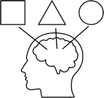



Learning-Design-Prinzipien
Lernen nachhaltig und unvergesslich machen
Umfeld für Lernen, Wachstum und Fehler schaffen
Lernen sinnstiftend und fesselnd machen
(Verhaltens-)
Veränderung anstoßen
Emotionen fördern, um Lerneffekte zu erhöhen - dabei positive Emotionen fokussieren
Sicheren Raum schaffen für schnelles Ausprobieren und Lernen durch Fehler
Soziales Lernen und Beziehungsaufbau gezielt fördern
Lernende unterstützen konkrete Gewohnheiten oder Erkenntnisse zu etablieren
Raum für Spacing, Wiederholung und
Kontinuität schaffen
Herausforderung gezielt fördern und dabei Angst/Bedrohung vermeiden
Raum für individuelle Neugierde, Motivation und Lernpräferenzen schaffen
Durch Ausprobieren, kleine Erfolge und Reflexionen die Eigenverantwortung steigern
Alle Sinne ansprechen - besonders den Visuellen
Erfahrung für Fokus, Aufmerksamkeit und kognitive Belastung ausrichten
Balance zwischen Details, dem großen Ganzen und der passenden Geschichte treffen
Selbstbestimmtes Lernen aus einer Coachinghaltung heraus begleiten und fördern

Slide 25
Verweise und Quellen zu den Prinzipien
Übergeordnet
Pauwels, L., Chalavi, S., & Swinnen, S. P. (2018). Aging and brain plasticity. Aging (Albany NY), 10(8), 1789–1790. https://doi.org/10.18632/aging.101514
Brown, P. C., Roediger, H. L., & McDaniel, M. A. (2014). Make it Stick: The Science of Successful Learning. Harvard University Press.
Herrmann, U. (2020). Neurodidaktik: Grundlagen für eine Neuropsychologie des Lernens (3rd edition). Beltz.
Lernen nachhaltig und unvergesslich machen
Erk, S., Martin, S., & Walter, H. (2005). Emotional context during encoding of neutral items modulates brain activation not only during encoding but also during recognition. NeuroImage, 26(3), 829–838. https://doi.org/10.1016/j.neuroimage.2005.02.04
Karpicke, J. D., & Henry L. Roediger, I. I. I. (2008). The Critical Importance of Retrieval for Learning. Science. https://doi.org/10.1126/science.1152408
LeDoux, J. E. (n.d.). Emotion, memory and the brain - PubMed. Retrieved March 25, 2022, from https://pubmed.ncbi.nlm.nih.gov/8023118/
Litman, L., & Davachi, L. (2008). Distributed learning enhances relational memory consolidation. Learning & Memory (Cold Spring Harbor, N.Y.), 15(9), 711–716. https://doi.org/10.1101/lm.1132008
Umfeld für Lernen, Wachstum und Fehler schaffen
Brown, P. C., Roediger, H. L., & McDaniel, M. A. (2014). Make it Stick: The Science of Successful Learning. Harvard University Press.
Wilson, R. C., Shenhav, A., Straccia, M., & Cohen, J. D. (2019). The Eighty Five Percent Rule for optimal learning. Nature Communications, 10(1), 4646. https://doi.org/10.1038/s41467-019-12552-4
Ericsson, K. A., Krampe, R. T., & Tesch-Römer, C. (1993). The role of deliberate practice in the acquisition of expert performance. Psychological review, 100(3), 363.
Yeager, D. S., Hanselman, P., Walton, G. M., Murray, J. S., Crosnoe, R., Muller, C., ... & Dweck, C. S. (2019). A national experiment reveals where a growth mindset improves achievement. Nature, 573(7774), 364-369.Chicago
Edmondson, A. (1999). Psychological safety and learning behavior in work teams. Administrative science quarterly, 44(2), 350-383. Chicago
Breines, J. G., & Chen, S. (2012). Self-compassion increases self-improvement motivation. Personality & Social Psychology Bulletin, 38(9), 1133–1143. https://doi.org/10.1177/0146167212445599
Nakamura, J., & Csikszentmihalyi, M. (2014). The concept of flow. In Flow and the foundations of positive psychology (pp. 239-263). Springer, Dordrecht. Chicago
Lernen sinnstiftend und fesselnd machen
Bradley, M. M., & Lang, P. J. (2000). Measuring emotion: Behavior, feeling, and physiology. In Cognitive neuroscience of emotion (pp. 242–276). Oxford University Press.
Medina, J. (2014). Brain Rules (Updated and Expanded): 12 Principles for Surviving and Thriving at Work, Home, and School (Second edition). Pear Press.
(Verhaltens-) Veränderung anstoßen
Oettingen, G., & Gollwitzer, P. M. (2010). Strategies of setting and implementing goals: Mental contrasting and implementation intentions. In Social psychological foundations of clinical psychology (pp. 114–135). The Guilford Press.
Wood, W., & Rünger, D. (2016). Psychology of Habit. Annual Review of Psychology, 67(1), 289–314. https://doi.org/10.1146/annurev-psych-122414-033417
Di Stefano, G., Gino, F., Pisano, G., & Staats, B. (2014). Learning by Thinking: How Reflection Aids Performance. SSRN Electronic Journal, 2015. https://doi.org/10.2139/ssrn.2414478
Amabile, T. M. (2011). The Power of Small Wins - Article - Faculty & Research - Harvard Business School. Harvard Business Review 89, No. 5. https://www.hbs.edu/faculty/Pages/item.aspx?num=40244

Slide 26
Day One Mindsets

Slide 27
Unser Mindset ist lernenden-zentriert
Was brauchen meine Lernenden wirklich um Ergebnisse zu erzielen und Lernziele zu erreichen? lernenden-zentriert
Was möchte ich meinen Lernenden beibringen? lehrerzentriert / institutionen-zentriert
Quelle: colearn.co (2022)
Forever Day One 2022 27

Slide 28
Day One Mindsets
Menschenzentriert und empathisch
“You can only understand people if you feel them in yourself.”
– John Steinbeck
Jeder kann wachsen und (selbst-) wirksam sein
“Picture your brain forming new connections as you meet the challenge and learn. Keep on going.”
– Carol Dweck
Beginner’s Mindset: Offenheit und Neugierde
“Mark Twain said a century ago, “It’s not what you don’t know that gets you into trouble, it’s what you know for sure that ain’t so.”
— Tom Kelley
Lernen wird gemeinsam konstruiert und erlebt
“No one is born fully-formed: it is through self- experience in the world that we become what we are.”
- Paulo Freire
Lernen durch Fehler und Herausforderungen
“Failure is not the opposite of success; it's part of success.”
– Arianna Huffington
Alle können Lernen mit kreativem Selbstbewusstsein gestalten
“Creative confidence is the notion that you have big ideas, and that you have the ability to act on them.”
– David Kelley
Forever Day One 2022 28

Slide 29
Day One Lernprozess

Slide 30
Day One Lernprozess
Erfahrung
Der Day One Lernprozess besteht aus drei Schritten: Erfahrung, Reflexion und Wissen.
Der Prozess kann an jedem Schritt gestartet werden. Jeder dieser Schritte sollte im Normalfall in einer Lerneinheiten vorhanden sein.
Lernende
Wissen
Reflexion

Slide 31
Schritt 1: Strategie
Grundlagen bauen
Intention
Lernendenprofil und Lernbedarferhebung
Lern- und Veränderungsziele
Inhaltliche Schwerpunkte
Parameter der Lernerfahrung
Erfolg und Assessment

Slide 32
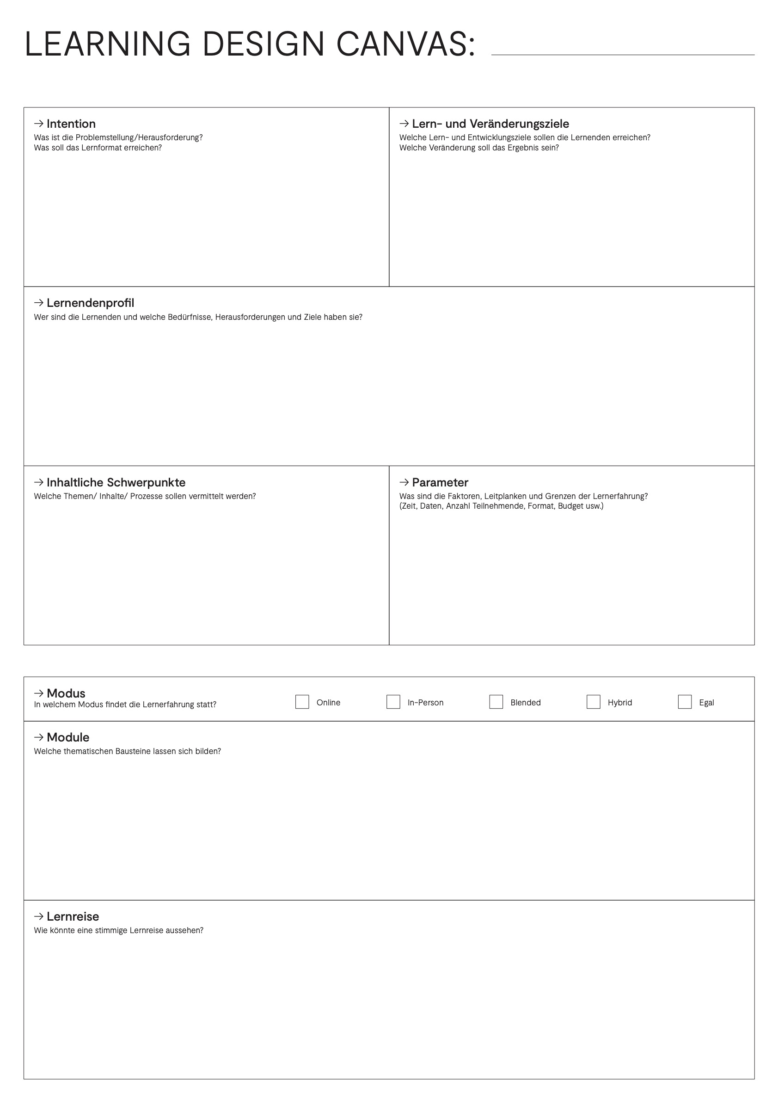
Learning Design Canvas
Siehe Toolbx

Slide 33
Lernendenprofil und Lernbedarfserhebung
Notes:
COPIED: 5, Introduction Forever Day One
Notizen
Forever Day One: Unser Name ist Programm - wir glauben an die positive Kraft von Veränderung.
Helfen Menschen und Organisationen zu lernen Veränderung in Möglichkeiten zu übersetzen
Wir sind Experten darin Menschen für Veränderung zu begeistern und zu befähigen…
Dabei hören wir nie auf zu explorieren welches Mindset, Fähigkeiten und Umfeld es braucht, um Wandel zu gestalten. Seit Tag 1 ist die Exploration das Herz von Forever Day One. Wir reisen um die ganze Welt, um diese Frage immer wieder neu zu erkunden.
Der Schlüssel dabei? LERNEN...

Slide 34
Zwei Bestandteile der Lernbedarfserhebung
Divergenz
Konvergenz
Datenerhebung
Empathie
Definition
Synthese und Interpretation
Divergenz
Konvergenz

Slide 35

Lernenden-Recherche Plan
Leitfragen für das eigene Projekt
Halte fest an welcher Herausforderung du arbeiten willst und ein neues Learning Design entwickeln willst. Es sollte konkret, relevant und wichtig sein.
Hintergrund
Zielsetzungen
Methode
Soll-Zustand
Wie sieht das Ergebnis und das Outcome aus?
Kernfragen und Schwerpunktbereiche
Kriterien für die Teilnehmenden

Slide 36



Lernendenprofil und Lernbedarfserhebung
Drei zentrale Ansätze Lernbedarfserhebung
Beobachtung
Lernende beobachten, um herauszufinden, welches Verhalten und Lösungen sie heute nutzen.
(Tiefen-) Interviews
Lernende mit semi-strukturierten Fragebögen interviewen, um qualitative Erkenntnisse zu sammeln.
Umfragen
Daten zeiteffizient sammeln durch konkrete Umfragen - weniger explorativ

Slide 37




Lernendenprofil und Lernbedarfserhebung
Tipps für die Interviewführung
Offene Fragen
Menschen ins Erzählen bringen
“Was kommt dir in den Sinn, wenn du an Lernen denkst?”
Konkrete Fragen
Erinnerungen und Emotionen wecken
“Wann war das letzte Mal, dass du mit einer Übung, Lerneinheit komplett daneben lagst?”
Imaginationsfragen am Ende
Von Visionen lernen
“Wenn du deinen Azubis eine Fähigkeit schenken könntest, welche wäre es?”
Stille zulassen
Raum geben
Im Kopf bis 15 zählen oder “Lass dir Zeit…”

Slide 38
Lernendenprofil und Lernbedarfserhebung
Phasen eines Interviews
Tief eintauchen (Emotion, Herausforderung)
Nachhaken
Erlebnis in der Vergangenheit referenzieren
Zauberstab- Frage
Beziehung aufbauen
Zusammenfassung & Bedanken
Projekt- vorstellung
Einführung

Slide 39
Lernendenprofil und Lernbedarfserhebung
Phasen eines Interviews
Erzähl mir mehr über...
Wie hast du dich dabei gefühlt?
Warum glaubst du,
dass... ?
Also was du sagst, ist.....
Zeig mir, wie du vorgehst bei...
Was waren die einzelnen Schritte?
Was würdest du dir in Bezug auf... wünschen?
Erzähl mir von deiner schlechtesten Erfahrung mit....
Hi, ich bin... und arbeite an Projekt...
Möchte von dir lernen…
Was wäre, wenn...?
Was verbindest du mit...
Möchtest du noch etwas hinzufügen?

Slide 40

Lernendenprofil und Lernbedarfserhebung
Warum herausfinden
Es ist wichtig herauszufinden, womit Lernende Herausforderungen haben.
Aber noch wichtiger ist es herauszufinden WARUM.

Slide 41

Lernendenprofil
Lernenden-Personas entwickeln
In 3 Schritten zur Persona
Bedürfnisse
1
Geschlecht
Definition der Zielgruppen für die jeweils eine Persona entwickelt werden soll
Wünsche
Schmerzpunkte
Alter
Beruf/Abteilung
Verhalten
Bildungshinterg.
2
Ebene und Kategorien auswählen, die einen großen Einfluss auf Gestaltung haben
Interessen
Medienkompetenz
Hobbies
Lernumfeld
3
Personas jeweils befüllen und Unterschiede/Schnitt- mengen hervorheben
…
Techn. Ausstattung

Slide 42









Schmerzpunkte
Was sind die zentralen Kernpunkte mit Relevanz zum Angebote?
Bedürfnisse
Welche zentralen Bedürfnisse hat die Persona?
Motivation
Hier stehen die zentralen Motivationen der Persona
Name Person
“Beschreibende Aussage”
Lernverhalten
Wie sieht das Lernverhalten dieser Persona aus?
Lehrverhalten
Wie sieht das Lehrverhalten dieser Person aus, falls dies hier relevant ist?
Ausstattung
“Hier sollte das Hauptzitat stehen”
Relevante Themen
Hier stehen die relevanten Themen, die die Person im Kontext des Lernangebots interessieren
Medienkompetenz & Ausstattung
Welche Medienkompetenz hat diese Persona und wie sieht die technische Ausstattung aus?

Slide 43
Schmerzpunkte
Wenig Technik an der Schule verfügbar, daher wird diese meist von "technikaffineren" Kollegen/innen eingesetzt
Kein Raum Technik einfach mal auszuprobieren
Sorge, dass SuS mehr wissen, als sie
Bedürfnisse
Raum für die eigene Auseinandersetzung mit der Technik
Best Practice Beispiele, bei denen nichts schief gehen kann
Motivation
Großes Interesse an den neuen Technologien
Hohe Motivation auch digitale Technologien zu vermitteln, da diese zum Alltag der Kinder gehören
Hans Peter
Schulleiter Gesamtschule
Lernverhalten
Lernt am liebsten im Team gegenseitig voneinander und nach Möglichkeit so praxisnah wie möglich (Mentalität: zeig es mir und ich baue es nach)
Bevorzugt es an Workshops und Fortbildungen teilzunehmen um zu lernen, statt im Internet ewig nach einem passenden Video zu suchen
Lehrverhalten
Nutzt einfach durchzuführende und zeitlich effiziente Projekte, die nur stellenweise Technik oder gar keine Technik benötigen
Nutzt viel Frontalunterricht und klassische Arbeitsblätter, da dadurch, ihrer Meinung nach, Zeit gespart werden kann
Technische Ausstattung
“Durch Technik darf die Wissens-
vermittlung nicht verloren gehen.”
Relevante Themen
Teamarbeit
Effizente Wissensvermittlung
Offene Arbeitsformen
Medienkompetenz & Ausstattung
Hat zu Hause einen Laptop
In der Schule sind keine Tablets verfügbar, diese müssen erst in einem Medienzentrum ausgeliehen werden
Internet ist nur an einem Standcomputer im Klassenraum verfügbar
Keine Programmiererfahrung

Slide 44

Zitat
NAME PERSON
“ Hier sollte ein Hauptzitat stehen”
“ Das natürlich auch zweizeilig sein darf”
Beruf
Bedürfnisse
Schlüsselwörter
• Bedürfnis I
• Bedürfnis II
• Bedürfnis III
# wiederkehrende Schlüsselwörter
# wiederkehrende Schlüsselwörter
Beschreibung
Schmerzpunkte
„Eine kurze Beschreibung der befragten Person“
“Zwei Sätze zu der Person und den wichtigsten Punkten wie Alter, Beruf und Lebenssituation“
• Schmerzpunkt I
• Schmerzpunkt II
• Schmerzpunkt III
• Schmerzpunkt IV
• Schmerzpunkt V
Kernaussagen
• Kernaussage I
• Kernaussage II
• Kernaussage III
• Kernaussage IV
• Kernaussage V
Wünsche
• Wunsch I
• Wunsch II
• Wunsch III

Slide 45
Lernendenprofil: Rechercheergebnisse kommunizieren
Kernerkenntnis 1 als Halbsatz
Kernerkenntnis 2 als Halbsatz
Kernerkenntnis 3 als Halbsatz
“Knackiges Zitat aus dem Research” - Schlagwort für Zielgruppe (z.B. Senior IT Project Manager
“Knackiges Zitat aus dem Research” - Schlagwort für Zielgruppe (z.B. Senior IT Project Manager
“Knackiges Zitat aus dem Research” - Schlagwort für Zielgruppe (z.B. Senior IT Project Manager
“Knackiges Zitat aus dem Research” - Schlagwort für Zielgruppe (z.B. Senior IT Project Manager
“Knackiges Zitat aus dem Research” - Schlagwort für Zielgruppe (z.B. Senior IT Project Manager
123%
Relevante Studie oder Kennzahl
123%
Relevante Studie oder Kennzahl
123%
Relevante Studie oder Kennzahl

Slide 46
Lern- und Veränderungsziele

Slide 47
Taxonomiestufen nach Bloom
Erschaffen
Erstellen eines eigenen Artefakts
Entwickeln, Konzipieren, entwerfen
Evaluieren
Bewertung einer Analyse
Beurteilen, prüfen, verteidigen
Analysieren
Wiederverwenden von Wissen zum Erstellen einer Analyse
Vergleichen, kritisieren, testen
Fähigkeiten
Anwenden
Transfer von Wissen in neuen Kontext
Benutzen, durchführen, entdecken
Verstehen
Verstehen von Fakten im Kontext
Erläutern, zitieren, zusammenfassen
Wissen
Erinnern
Erinnern grundlegender Fakten
Benennen, definieren, auflisten, aufzählen
Quelle: Anderson et. al 2001 nach Bloom 1976, eigene Darstellung

Slide 48
Taxonomie des Lernens
Beispiel: Fundraising für Startups
Erschaffen
Erstellen eines eigenen Artefakts
Entwickeln eines eigenen Investment Pitches
Evaluieren
Bewertung einer Analyse
Vertiefen des Beispiels: Was hätte das gescheiterte Startup besser machen können?
Analysieren
Wiederverwenden von Wissen zum Erstellen einer Analyse
Vergleich zweier Pitches: Eines erfolgreich, eines nicht. Was waren die Unterschiede?
Fähigkeiten
Anwenden
Transfer von Wissen in neuen Kontext
Fallstudie Beispiel-Unternehmen: Welche Finanzierungsmöglichkeiten gäbe es? Welche nicht?
Verstehen
Verstehen von Fakten im Kontext
Welche Finanzierungsinstrumente kommen für wen in Frage? Welche Anforderungen gibt es?
Wissen
Erinnern
Erinnern grundlegender Fakten
Welche Finanzierungsinstrumente gibt es überhaupt?
Quelle: Anderson et. al 2001 nach Bloom 1976, eigene Darstellung und eigene Beispiele

Slide 49
Definition von Lernziel entlang von Bloomschen Stufen
Bloomsche Taxonomie für Lernzielentwicklung
Erinnern
benennen
finden
definieren
auflisten
aufzählen
ausführen
Verstehen
interpretieren
darstellen
ableiten
erläutern
zitieren
zusammenfassen
Anwenden
benutzen
durchführen
lösen
bearbeiten
entdecken
implementieren
Analysieren
vergleichen
integrieren
strukturieren
testen
kritisieren
experimentieren
Evaluieren
beurteilen
werten
prüfen
planen
argumentieren
evaluieren
Erschaffen
planen
designen
entwickeln
erfinden
konstruieren
entwerfen
schreiben

Slide 50
Lernzieldefinition
Er = Erinnern
Ve = Verstehen
An = Anwenden
Ay = Analysieren
Ev = Evaluieren
Es = Erschaffen
Welches sind die wichtigsten Kompetenzbereiche und welche Lernziele befinden sich darin?
Themen
Lernziele
Growth Mindset
Ich kann Growth Mindset und Fixed Mindset erklären
Ich kann mein eigenes Growth und Fixed Mindset in unterschiedlichen Situationen analysieren
Ich kann mit konkreten Strategien experimentieren, um mein eigenes Growth Mindset zu stärken
Ich kann meinen eigenen inneren Monolog analysieren und mentale Distanz schaffen
Learnability (Lernfähigkeit)
Ich kann die Grundlagen von aktiven und nachhaltigen Lernen erklären
Ich kann mit Strategien für eine verbesserte Lernfähigkeit experimentieren
Ich kann eigene Lern-/Entwicklungsziele und Lernprojekte entwickeln
Self-Leadership
(Selbstführung)
Ich kann die zentralen Bestandteile von Self-Leadership, die im Online Learning Lab eingeführt wurden erklären
Ich kann eigene Gewohnheiten analysieren und Interventionen zum Auf- oder Abbau entwerfen
Ich kann das eigene Arbeitsumfeld für Fokus und Ablenkungsreduktion anpassen
Ich kann Reflexion gezielt in meinen Arbeitsalltag einbauen

Slide 51
Lernzieldefinition
Er = Erinnern
Ve = Verstehen
An = Anwenden
Ay = Analysieren
Ev = Evaluieren
Es = Erschaffen
Welches sind die wichtigsten Kompetenzbereiche und welche Lernziele sollen in diesen erreicht werden?
Themen
Lernziele
Thema #1
Lernziel #1 - Er
Lernziel #2 - Ay
Lernziel #3 - Es
Thema #2
Lernziel #1 - Er
Lernziel #2 - Ay
Lernziel #3 - Es
Thema#3
Lernziel #1 - Er
Lernziel #2 - Ay
Lernziel #3 - Es

Slide 52
Lernziele: Lücke/Veränderungsambitionen
Veränderungsambitionen
Gap
Was sind die größten Lücken zwischen Startpunkt und Lernzielen der Lernenden?
Ziele & Lösungsansätze
Wie sehen mögliche Ziele und Lösungsansätze aus?
Gap 1
Gap 2
Gap 3
Lösungsansatz 1
Lösungsansatz 2
Lösungsansatz 3

Slide 53
Lernziele: Brainstorming der Lernziele
Berufliche Fähigkeiten
Theorie- und Fachwissen
…
Definiere die Lernziele
Schreibfertigkeiten
Fähigkeiten zur Problemlösung
Kritisches Denken und Reflexionsfähigkeiten
Konzeptionelles Verständnis
Teamfähigkeit
Kreativität
Verhaltens- veränderung
Logische Fähigkeiten

Slide 54



Definition und Kommunikation von Lernzielen
Kopf, Hand, Herz - Lernziele
Die Transformation im neuen digitalen Zeitalter erfordert einen ganzheitlichen, menschen-zentrierten Ansatz, auch oder insbesondere für das Thema Lernen.
Dabei sind drei Ebenen die drei Ebenen: Kopf, Herz, Hand die Schwerpunkte.
Kopf (Head)
Das primäre Ziel sind hier Verständnis und Wissen über Inhalte/Ansätze. Ergebnis ist meist Theorie und/oder Wissen.
Hand (Hand)
Konkrete Fähigkeiten und aktiver Anwendung von neue, Wissen/Methoden steht hier im Mittelpunkt.
Herz (Heart)
Fokus ist hierbei auf der emotionalen und motivatorischen Ebene - die Haltung und die Einstellung soll verändert werden.

Slide 55
Inhaltliche Schwerpunkte

Slide 56
Die eigene Lern- und Veränderungsfähigkeit trainieren
Die Schwerpunkte des OLL im Überblick
Neugierde &
Mindset
Learnability
Self-Leadership
Organisationales
Mindset
Wie kann ich offener und neugieriger sein, wenn ich mit Veränderungen konfrontiert werde?
Wie kann ich schnell Neues Lernen und effektiver im Alltag lernen und wachsen?
Wie kann ich fokussierter und nachhaltiger meine Energie für meine (Lern-) Ziele einsetzen?
Wie kann ich im Kontext einer Organisation gezielt wachsen und mich einbringen?
Grundlage: Was sind Mindsets und was ist ein Growth Mindset?
Einführung Neugierde und Relevanz für Veränderung und Lernen
Innerer Monolog im Alltag und Umgang mit Veränderung
Grundlagen für effektives Lernen und Erinnern von Gelerntem
Grundlagen für gesundes Lernen im Alltag (Schlaf, Emotionen, Stress)
Strategien für das eigene Lernprojekt und Lernerfolg im Arbeitsalltag
Ablenkungsfreies Arbeiten und fokussiertes Lernen
Gewohnheiten, Lernumfeld-Design und Rituale für das eigene Wachstum
Nachhaltige Zielsetzung und Reflexion beim Lernen und Arbeiten
Psychologische Sicherheit als Grundlage für Lernen/Fehler
Auswirkungen von Organisationen auf das individuelle Verhalten
Wirkungskreise in einer Organisation und Möglichkeiten der Entfaltung
Schwerpunkte

Slide 57
Überschrift mit inhaltlicher Aussagen
Die Schwerpunkte im Überblick
Neugierde &
Mindset
Learnability
Self-Leadership
Organisationales
Mindset
Offene Frage passend zum Schwerpunktthema - wir empfehlen ich oder du Ansprache
Weitere offene Fragen zum Denkanstoß
Weitere offene Fragen zum Denkanstoß
Weitere offene Fragen zum Denkanstoß
Unterthema 1: Möglichst in einem Satz
Weiteres Unterthema
Weiteres Unterthema
Unterthema 1: Möglichst in einem Satz
Weiteres Unterthema
Weiteres Unterthema
Unterthema 1: Möglichst in einem Satz
Weiteres Unterthema
Weiteres Unterthema
Unterthema 1: Möglichst in einem Satz
Weiteres Unterthema
Weiteres Unterthema
Schwerpunkte

Slide 58
Inhaltliche Schwerpunkte
Thema 1
Thema 2
Thema 3
Thema 4
Unterthema 1
Unterthema 2
Unterthema 3
Unterthema 1
Unterthema 2
Unterthema 3
Unterthema 1
Unterthema 2
Unterthema 3
Unterthema 1
Unterthema 2
Unterthema 3

Slide 59
Parameter und Rahmen des Angebotes

Slide 60
Parameter der Lernerfahrung
Länge der Lernerfahrung: Maximal 12 Wochen
Zielgruppe: Early adopter, die motiviert, neugierig und offen für neue Themen sind
Anzahl der Teilnehmenden: 30 für den Pilot; dann +60 Personen
Plattformen & Technische Tools
MS Teams
Kommunikation und Ankündigungen
Dokumentation und Teilen von Dokumenten
Live Sessions/Peer-Learning/Einzelcoaching
Menti
Umfragen und Abfragen
Website
Content und zusätzliche Lerninhalte
Gesamtbudget: Pilot 35.000€ oder ca. 1000/Person
Aufwand für Lernende: Gesamtaufwand 4 Tage und maximal 4 Stunden pro Woche
Inhaltliche Vorgaben: Growth Mindset und Lernfähigkeit, da Teil der Unternehmensstrategie

Slide 61
Überschrift mit inhaltlicher Aussagen
Die Schwerpunkte im Überblick
Länge der Lernerfahrung: Text
Zielgruppe: Text
Anzahl der Teilnehmenden: Text
Plattformen & Technische Tools: Text
Gesamtbudget: Text
Aufwand für Lernende: Text
Inhaltliche Vorgaben: Text

Slide 62
Erfolg und Assessment

Slide 63
Formatives Assessment Template
Vorlage für eine formative Bewertung
Titel der Aktivität:
Lernerfahrung, in der das genutzt werden soll
Lernziel:
Fähigkeiten oder Konzepte gemeistert:
Zeit:
Unterstützende Materialien (falls erforderlich):
Beschreibung der der formativen Bewertung

Slide 64
Formatives Feedback für Lernfortschritt
Formative | Summative
Ermöglicht Feedback auf den Lernprozess | Bewertung anhand eines Standards oder Bewertungskriterium
Ziel ist Lernen/Feedback | Ziel ist das Assessment
Immer anwendbar und verfügbar | Anfang, Mitte, Ende
Nicht zwangsläufig bewertet | Immer bewertet
u.A. Quizzes, Gruppenarbeiten, Zusammenfassungen, Peer-Feedback, Muddiest Point Übung, Konzeptmap, Today I Learned | Multiple Choice Tests, Finale Prüfungen, Schriftliche Arbeiten

Slide 65
Formatives Feedback für Lernfortschritt
Tatsächliche Leistung
Gewünschte Leistung
Formatives Feedback

Slide 66
Beispiele für Assessments/Übungen
Kommentierte Bibliographie
Biographie oder Autobiographie
Broschüre, Plakat
Budget mit Begründung
Fallanalyse
Diagramm, Grafik, visuelles Hilfsmittel
Kundenbericht für eine Agentur
Kognitive Karte, Netz oder Diagramm
Erörterung
Beschreibung eines Prozesses
Diagramm, Tabelle, Tabelle
Tagebuch einer realen oder fiktiven historischen Figur
Aufsatzprüfung
Zusammenfassung
Test zum Ausfüllen von Lückentexten
Flussdiagramm
Leitfaden
Bestandsaufnahme
Labor- oder Feldnotizen
Brief an Herausgeber:in
Entsprechender Test
Material- und Methodenplan
Mathematisches Problem
Memo
"Mikrothema" (ein knapper Aufsatz getippt auf einer 5x 8 Karteikarte)
Multimedia- oder Folienpräsentation
Multiple-Choice-Test
Erzählung
Nachrichten oder Feature Story
Mündlicher Bericht
Persönlicher Brief
Plan zur Durchführung eines Projekts
Gedicht, Theaterstück, Choreographie
Vorschriften, Gesetze, Regeln
Forschungsantrag
Rezension eines Buches, Theaterstücks, einer Ausstellung
Start" (ein Thesenpapier und eine Gliederung oder
Liste von Ideen zur Entwicklung)
Erklärung der Annahmen
Zusammenfassung oder Précis
Taxonomie oder eine Reihe von Kategorien
Technischer oder wissenschaftlicher Bericht
Hausarbeit, Forschungsarbeit
Thesensatz (Satz, der die Hauptaussage
Hauptaussage des Autors)
Wortproblem

Slide 67
Schritt 2: Design
Lernerfahrung konzipieren
Experience: Learning Design Frameworks
Präsentation und Storytelling für Lernen
Online, In Person, Blended oder Hybrid
Module der Lernreise
Grobe Lernreise
Lernformate
Detaillierte Lernreise
Feindesign der Formate

Slide 68
Experience: Learning Design Frameworks

Slide 69
Learning Arches (Kaospilot)
Warum haben wir xy gemacht?
Welchen Weg haben wir bestritten?
Welche Erkenntnisse haben wir gewonnen?
Was möchten wir zukünftig anders machen?
Sind wir auf Kurs?
Bewegen wir uns Richtung Ziel?
Müssen wir etwas verändern?
Warum sind wir hier?
Wie kommen wir ans Ziel?
Wie kommen wir an?
Was haben wir vor?
Start
Erkundung
Landung
Check-in
Check-out
Quelle: Kavanagh, S. (2019). LEARNING ARCH DESIGN: USERS MANUAL. LEARNING ARCH DESIGN: USERS MANUAL.

Slide 70
Die fünf Es des Experience Designs (Kaospilot)
Konzept
Excitement
Entry
Engagement
Exit
Extension
Was ist der erste Berührungspunkt mit der Experience und wie zieht er die Aufmerksamkeit auf sich?
Wie wird man Teil des Kontextes der Experience?
Welche Aktivitäten engagieren und bereichern die Teilnehmer?
Was ist das klar definierte Ende und Ziel der Experience? Wie verlässt man den Kontext?
Was passiert nach der Experience? Wie bleibt das Erfahrene präsent und wir in das “Danach” integriert?
Quelle: Sontag, A. (2022, March 25). The 5E Experience Design Model. Medium.

Slide 71
Module

Slide 72
Modul Template
Inhalte und inhaltliche Themenschwerpunkte
Modul 1 Onboarding Neugierde wecken | Modul 2 Individuelles Mindset Veränderung verstehen | Modul 3 Effektives Lernen Lernen lernen | Modul 4 Self- Leadership Potenzial aktivieren | Modul 5 Gesundes Lernen Lernen leben | Modul 6 Organisational Mindset Wandel gestalten
Wesentlicher Inhalt
Überblick über das Programm Intention und Zielsetzung Werkzeuge der Zusammenarbeit Team und Sicherer Raum Lernprojekt: Schritt 1 | Growth und Fixed Mindset Mindset Forschung 3-Zonen-Modell und Flow-Modell Selbstgespräch und Innerer Monolog Lernprojekt: Schritt 2 | Einführung Learnability Eisberg des Lernens Der Lernprozess Nachhaltiges Abspeichern von Neuem Reflexion im Alltag und Feedback Lernprojekt: Schritt 3 | Einführung Selbstführung Gewohnheiten und Routinen Fokussiertes und ablenkungsfreies Lernen Verantwortung und Rechenschaft Lernprojekt: Schritt 4 | Lerneisberg Teil 2: Ganzheitliches Lernen Emotionen und Stress Neugierde und Motivation Schlag und Erholung Soziales Lernen sowie Austausch Lernprojekt: Schritt 4 | Zukunftsfähige und lernfähige Organis. Glaubenssätze von Organisationen Psychologische Sicherheit in Teams Wirkungskreise in Systemen Reflexion der Lernreise

Slide 73
Modul Template
Inhalte und inhaltliche Themenschwerpunkte
Modul 1 Titel Untertitel | Modul 2 Titel Untertitel | Modul 3 Titel Untertitel | Modul 4 Titel Untertitel | Modul 5 Titel Untertitel | Modul 6 Titel Untertitel
Wesentlicher Inhalt
Inhaltlicher Schwerpunkt 1 Inhaltlicher Schwerpunkt 2 Inhaltlicher Schwerpunkt 3 | Inhaltlicher Schwerpunkt 1 Inhaltlicher Schwerpunkt 2 Inhaltlicher Schwerpunkt 3 | Inhaltlicher Schwerpunkt 1 Inhaltlicher Schwerpunkt 2 Inhaltlicher Schwerpunkt 3 | Inhaltlicher Schwerpunkt 1 Inhaltlicher Schwerpunkt 2 Inhaltlicher Schwerpunkt 3 | Inhaltlicher Schwerpunkt 1 Inhaltlicher Schwerpunkt 2 Inhaltlicher Schwerpunkt 3 | Inhaltlicher Schwerpunkt 1 Inhaltlicher Schwerpunkt 2 Inhaltlicher Schwerpunkt 3

Slide 74
Lernreise

Slide 75








Grobe Lernreise: Online Learning Lab
Woche 0
Woche 1
Woche 2
Woche 3
Woche 4
Woche 5
Woche 6
Wochen 7-12
Willkommen
Onboarding
Individuelles Mindset
Effektives Lernen
Self-Leadership
Gesundes Lernen
Organisationales Mindset
Transfer
Lernreise verstehen
Neugierde
wecken
Veränderung verstehen
Lernen
lernen
Potenzial aktivieren
Lernen
leben
Wandel
gestalten
Veränderung verankern

Slide 76
Grobe Lernreise: Template
Woche 0
Woche 1
Woche 2
Woche 3
Woche 4
Woche 5
Woche 6
Wochen 7-12
Modul X
Modul X
Modul X
Modul X
Modul X
Modul X
Modul X
Modul X
Untertitel Modul
Untertitel Modul
Untertitel Modul
Untertitel Modul
Untertitel Modul
Untertitel Modul
Untertitel Modul
Untertitel Modul

Slide 77
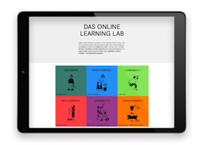

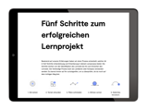

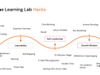








Online Learning Lab in a nutshell
Eigene Lern- und Entwicklungsprojekt gezielt vorantreiben
Feste wöchentliche Routine
Wöchentliche Live-Interaktionen
Montag 90 min Live-Session
Donnerstag/Freitag Peer-Learning-Gruppe
Elemente des selbstbestimmten Lernens
Learning kit zur Vertiefung
Arbeit und Fortschritte am eigenen Lernprojekt
Willkommens-Session
60-minütige Kick-off Session, um den Ton und die Erwartungen festzulegen
Wöchentlicher Nudge
Wöchentliche Nachrichten, die zum Aufbau von Gewohnheiten beitragen
Pulse Check
Finale Session: Austausch von Fortschritten und für das Weitertragen der Inhalte
Willkommen & Einordnung
6 Wochen Intensiv-Programm (3-5 Stunden pro Woche)
6-Wochen Transfer mit Reminder (15 Min/Woche)
Erste Woche
Zweite Woche
Dritte Woche
Vierte Woche
Fünfte Woche
Sechste Woche
Willkommen
Onboarding
Growth Mindset
Learnability I
Self-Leadership
Learnability II
Outro
Pulse check
Woche 0
Woche 1
Woche 6
Woche 12

Slide 78
Detaillierte Lernreise

Slide 79
Detaillierte Lernreise
In Arbeit

Slide 80
Detaillierte Lernreise: Wochenübersicht
Montag
Dienstag
Mittwoch
Donnerstag
Freitag
Woche 1
Inhalte lesen und ansehen Jede Woche 30 Minuten |  | Online-Session Einmal pro Modul 90 Minuten, feste Zeit | On-the-job/ Team-Aktivität Einmal pro Woche 60 min | Reflexionsjournal Jede Woche 30 Minuten
 |  | Treffen der Lerngruppe Einmal alle 2 Wochen Gruppe wählt den Zeitpunkt
 |  | Online-Sitzung Einmal pro Modul 90 Minuten. feste Zeit
 |  | Treffen der Lerngruppe Einmal alle 2 Wochen Gruppe wählt den Zeitpunkt |  | Reflexionsjournal Jede Woche 30 Minuten Aufgaben zum Modul Letzter Termin
Woche 2
Woche 3
Woche 4
Individuell
Online
On the Job

Slide 81
Detaillierte Lernreise: Wochenübersicht
Montag
Dienstag
Mittwoch
Donnerstag
Freitag
Woche 1
Format X Jede Woche XX Minuten |  | Format X Einmal pro Modul xx Minuten, feste Zeit | Format X Einmal pro Woche xx min | Format X Jede Woche xx Minuten
 |  | Format X Einmal alle 2 Wochen Gruppe wählt den Zeitpunkt
 |  | Format X Einmal pro Modul xx Minuten. feste Zeit
 |  | Format X Einmal alle 2 Wochen Gruppe wählt den Zeitpunkt |  | Format X Jede Woche xx Minuten Format X Letzter Termin
Woche 2
Woche 3
Woche 4
Individuell
Online
On the Job

Slide 82
Detail Design Formate

Slide 83
Session Agenda
Block | Zeit | Format
Check-In: Einführung OLL durch Partner | 5 min | Input + Chat-Interaktion
Warum & Motivation: Wandel gestalten | 7 min | Input
Intro OLL (Themen/Formate) | 15 min | Input
Elefanten-Geschichte (Mindset) | 30 min | Übung & Reflexion (Workbook)
Breakout zur Geschichte und Reflexion | 15 min | Peer-Austausch (Break-Out)
Deep Dive Lernprojekt | 10 min | Input + Template
Ausblick & Checkout | 8 min | Chat-Interaktion
In Arbeit

Slide 84
I DO ARRT (Hyper Island)
I
Intention
Beweggrund
DO
Desired Outcome
gewünschtes Endergebnis
A
Agenda
Agenda
R
Roles
Rollenaufteilung
R
Rules
(Spiel-) Regeln
T
Time
Uhrzeit
Quelle: IDOARRT Meeting Design. (n.d.). HI Toolbox. https://toolbox.hyperisland.com/idoarrt-meeting-design

Slide 85
Storytelling & Präsentation für Lernen

Slide 86








Hero’s Journey / Heldensage
Protagonist
Verändert
Benötigt
Kehrt zurück
Geht los
“Wir können gemeinsam mit unseren
Teilnehmer:innen eine Geschichte
der Veränderung entwickeln,
in der sie die Held:innen sind.” Bastian Küntzel
Ergreift
Sucht
Findet

Slide 87
Storytelling-Struktur: Die drei Akte
AKT 1
AKT 2
AKT 3
Auftakt
Reise
Auflösung

Slide 88
Schritt 3: Produktion
Lernerfahrung produzieren
Video-, Audio- und Text
Templates und Arbeitsblätter
Material und Artefakte
Technik und Plattformen
Kommunikation

Slide 89
Schritt 4: Umsetzung & Durchführung
Lernerfahrung umsetzen
In Arbeit
Facilitation und Prozessbegleitung
Kickoff von Lernerfahrungen und -reisen
Abschluss von Lernerfahrungen und -reisen
Raum für Growth Mindset, Neugierde und Sicherheit
Interaktion, Engagement und Reflexion
Gestaltung des physischen, hybriden und digitalen (Lern-)Raumes
Deep Dive: Online Sessions

Slide 90
Schritt 5: Monitoring & Reflexion
Erkenntnisse sichern
In Arbeit
tbd.

Slide 91
Forever Day One
4ED1 GmbH
Möckernstraße 68
10965 Berlin
+49 176 70 80 18 20
hello@4ed1.com
Forever Day One 2022 91

Slide 92
Anhang
Formate im Überblick

Slide 93
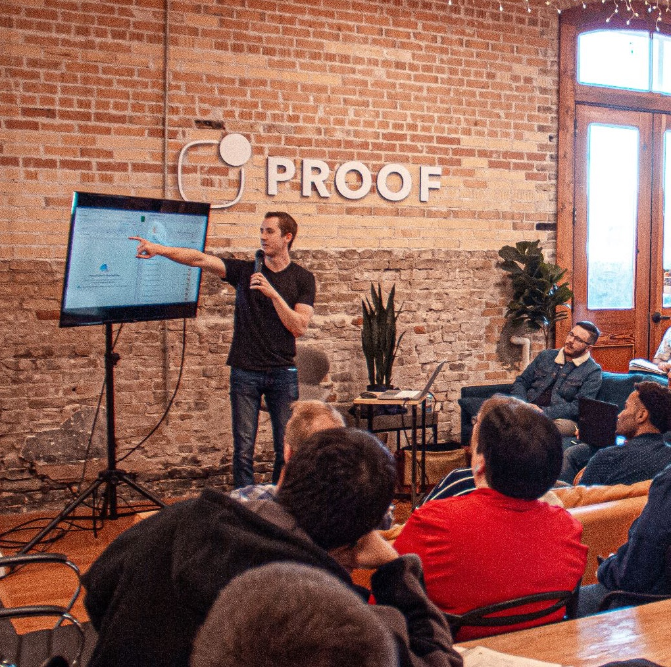
Vorträge
Wissen erwerben
Bei diesem Lernformat werden Lernende neue Inhalte in verbaler Form vermittelt. Die Ausführungen können mit visuellen Elementen gestützt werden wie Bilder, Filmausschnitte, Grafiken etc. Es können praxisorientierte Beispiele und eigene Erfahrungen eingebaut werden. Gutes Storytelling kann den Beitrag bereichern und verstärken. Es können zB. Geschichten vorgelesen werden, die für das Thema relevant sind oder Metaphern verwendet werden, um komplexe Sachverhalte zu veranschaulichen. Ein Vortrag sollte nicht länger als 40 Minuten dauern und alle 7 Minuten Interaktion mit dem Publikum enthalten zB. die Zuhörer:innen schätzen, rätseln oder abstimmen lassen, zu körperlicher Aktivität anregen, sie zu Betroffenen machen oder ihnen Fragen stellen.
lean back
lean forward
individuell
kollaborativ
Beispiele: Fail Pitches * Lightning Talks * Pecha Kucha * Science Slams
fremd-
gesteuert
selbst-
gesteuert
Forever Day One 2022 93

Slide 94

Erinnern
Wissen erwerben
Bei diesem Lernformat folgt nach dem Verstehen und Wiederholen von Inhalten das Erinnern. Lernende versuchen sich an Lerninhalte zu erinnern, ohne Hilfsmittel wie Notizen oder das Internet in Anspruch zu nehmen. Sie graben also sprichwörtlich nach Informationen in ihrem Gehirn, die durch regelmäßiges Wiederholen dort abgespeichert wurden. Dabei gilt: je anstrengender der Prozess des Erinnerns und Abrufens von Informationen ist, desto größer auch der Effekt auf das Gedächtnis.
lean back
lean forward
individuell
kollaborativ
Beispiele: Quiz * Memory Spiel * Lückentexte * Mindmaps * Wissenslandkarten
fremd-
gesteuert
selbst-
gesteuert
Forever Day One 2022 94

Slide 95

Recherche
Wissen erwerben
Bei der Recherche setzen sich Lernende selbstständig mit einem Thema auseinander und suchen gezielt nach Informationen. Dabei ist es wichtig, dass die Lernenden die Glaubwürdigkeit der Informationsquellen prüfen lernen. Sie sollen Strategien entwickeln, um sich aus vielfältigen Quellen zu informieren und kritisch zu hinterfragen.
lean back
lean forward
individuell
kollaborativ
Beispiele: Readinglist * Wiki
fremd-
gesteuert
selbst-
gesteuert
Forever Day One 2022 95

Slide 96

Arbeitsaufträge
Wissen erwerben
Arbeitsaufträge sind kurzweilige Lerneinheiten wie beispielsweise praktische Übungen oder Recherchen. Besonders wichtig ist es, Arbeitsaufträge klar und verständlich zu formulieren. Folgende Fragen sollte der Arbeitsauftrag beantworten: Was müssen die Lernenden tun, damit sie erfolgreich sind? (Bei komplexeren Aufträgen mit Handlungsabfolge) Welches Ziel wird damit erreicht? Wo wird der Auftrag gelöst? Welches Material benötigen die Lernenden? Wie lange haben sie dafür Zeit? In welcher Sozialform arbeiten sie? Bestenfalls haben die Lernenden Zugang zu verschriftlichen Arbeitsauftrag zB. an der Tafel oder auf einem Arbeitsplatz.
lean back
lean forward
individuell
kollaborativ
Beispiele: *
fremd-
gesteuert
selbst-
gesteuert
Forever Day One 2022 96

Slide 97

Präsentationen
Wissen erwerben
Bei diesem Lernformat zeigen Lernende die Ergebnisse ihres Lernprozesses anderen Lernenden, in der Gruppe oder darüber hinaus. Wichtig ist hier Erfolge auch angemessen zu feiern. In der Darstellung der Präsentation gibt es unzählige Möglichkeiten.
lean back
lean forward
individuell
kollaborativ
Beispiele: Pecha Kucha Vortrag * Gallery Walk * (Werbe)video erstellen * Web-Blog gestalten * Plakat * Video
fremd-
gesteuert
selbst-
gesteuert
Forever Day One 2022 97

Slide 98

Masterclass
Wissen erwerben
Dieses Lernformat, oft auch Meisterklassen oder Deep Dive genannt, ermöglicht das tiefe Eintauchen in einzelne Themenbereiche (mitunter auch Nischenthemen). Expert:innen einer bestimmten Disziplin geben detailreiche Inputs und teilen ihr Erfahrungswissen. Masterclasses sind für Lernende optional und setzen intrinsische Motivation und persönliches Interesse voraus.
lean back
lean forward
individuell
kollaborativ
Beispiele: *
fremd-
gesteuert
selbst-
gesteuert
Forever Day One 2022 98

Slide 99

MOOC
Wissen erwerben
MOOC steht für Massive Open Online Course. Dabei kombinieren die Onlinekurse traditionelle Formen der Wissensvermittlung, wie Videos und Lesematerial mit Foren. In Foren können Lernende und Lehrpersonen miteinander kommunizieren und Communities bilden. Die Kurse können Online besucht werden und sind meist orts- und zeitunabhängig.
lean back
lean forward
individuell
kollaborativ
Beispiele: *
fremd-
gesteuert
selbst-
gesteuert
Forever Day One 2022 99

Slide 100
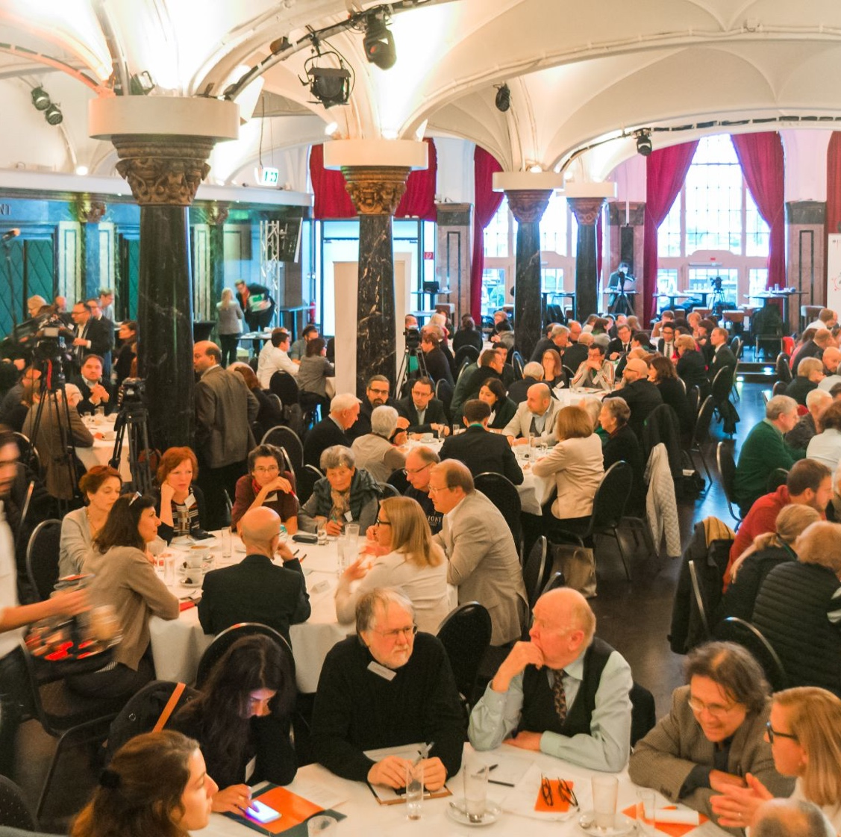
World Café
Wissen erwerben
Bei diesem Lernformat werden Lernenden in Kleingruppen in ein konstruktives Gespräch miteinander gebracht, um unterschiedliche Meinungen und Sichtweisen kennenzulernen. Nach jeder Gesprächsrunde (ca. 15-30 Min) mischen sich die Gruppen neu. Je ein Gastgeber bleibt an jedem Tisch zurück. Er begrüßt die neuen „Gäste“, resümiert kurz den vorhergehenden Diskurs und bringt den neuen in Gang. Der Gastgeber führt bei der Abschlusspräsentation die inhaltliche Verknüpfung der Erkenntnisse der unterschiedlichen Diskussionsrunden zusammen. Dieses Lernformat eignet sich für eine Gruppengröße zwischen 12-200 Personen.
lean back
lean forward
individuell
kollaborativ
Beispiele: *
fremd-
gesteuert
selbst-
gesteuert
Forever Day One 2022 100

Slide 101
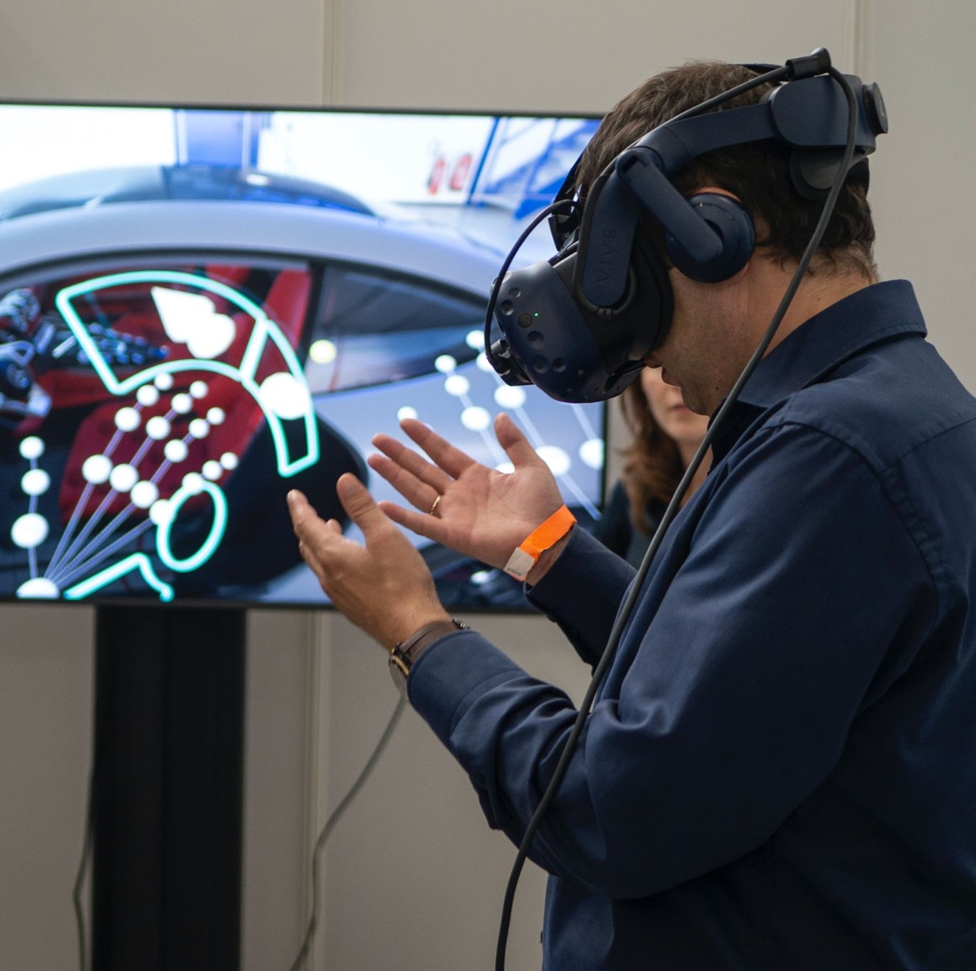
Themenwoche
Wissen erwerben
Bei diesem Lernformat bereiten Lehrpersonen verschiedener Disziplinen fächerübergreifend ein gemeinsames Thema vor. Zu Beginn der Themenwoche sensibilisieren die Lerpersonen durch Impulsvorträge, in denen die Blickwinkel ihrer unterschiedlichen Fachrichtungen zusammenkommen, die Lernenden. Auch externe Referent:innen können eingeladen werden. Anschließend vertiefen die Lernenden einzelne Aspekte in Einzel- oder Gruppenarbeit.
lean back
lean forward
individuell
kollaborativ
Beispiele: *
fremd-
gesteuert
selbst-
gesteuert
Forever Day One 2022 101

Slide 102
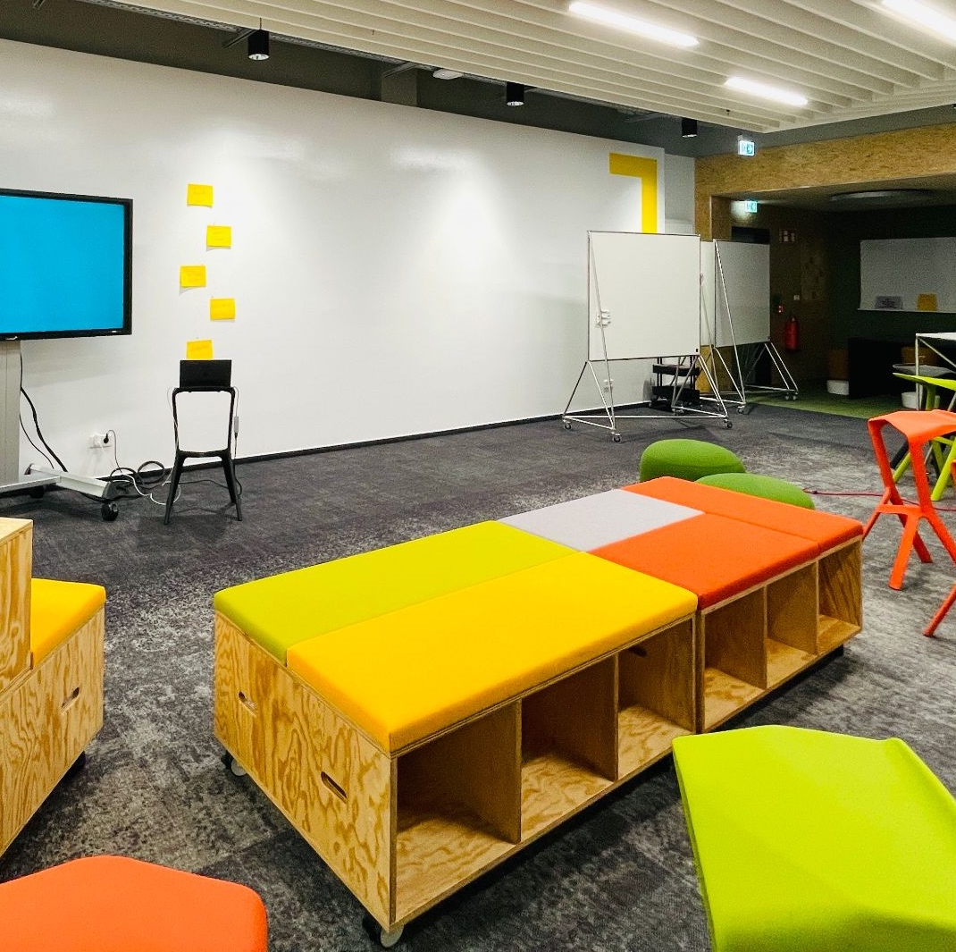
Lernbüro
Wissen erwerben
Bei diesem Lernformat übernehmen die Lernenden die Planung und Durchführung ihres Lernvorhabens. Sie entscheiden eigenständig was sie wann lernen möchten und können so im individuellen Tempo und Niveau Wissen erwerben. Die Lerninhalte liegen dafür in Form von selbsterklärenden Materialien vor. Die Lehrpersonen unterstützen bei Bedarf thematisch sowie bei der Selbstorganisation. Lernbüros, oft auch Lernateliers genannt, finden häufig in Räumen statt, die eine angenehme und flexible Lernatmosphäre ausstrahlen (Stehtische, Sofas etc.)
lean back
lean forward
individuell
kollaborativ
Beispiele: *
fremd-
gesteuert
selbst-
gesteuert
Forever Day One 2022 102

Slide 103

Flipped Classroom
Wissen erwerben
Bei diesem Lernformat wird das klassische Lernsetting vertauscht. Lerninhalte werden von den Lernenden zu Hause eigenständig erarbeitet. Der Fokus im Präsenzunterricht liegt dann auf der persönlichen Begegnung, dem Erfahrungsaustausch und der Anwendung.
Findet der Wissenserwerb im Flipped Classroom Format online zB. mit Hilfe von Videos oder interaktiven Inhalten statt, spricht man vom Blended Learning.
Findet das Lernen ausschließlich im virtuellen Raum statt, so spricht man vom Webinar bzw. Web-Seminar.
lean back
lean forward
individuell
kollaborativ
Beispiele: *
fremd-
gesteuert
selbst-
gesteuert
Forever Day One 2022 103

Slide 104

Konsumierbare Inhalte
Wissen erwerben
Lerninhalte werden hier in kleine „leicht ver- daulichen“ Stücken aufbereiten, sogenannten Learning Nuggets, und meist digital bereit gestellt. Da bei Lernenden digitale Geräte zum Alltag gehören, werden diese als „verlängerter Arm“ des Klassenzimmers genutzt, indem Wissen zB. auf dem Smartphone, Tablet überall abgerufen und eigenverantwortlich genutzt werden kann. Die Lerninhalte sollten als kurze, inhaltliche präzise zugeschnittene Einheiten aufbereitet werden, die in wenigen Minuten konsumierbar sind. Die Erstellung der Learning Nuggets kann auch von den Lernenden übernommen werden und bereits Teil des Lernprozesses sein. Learning Nuggets können auch in analoger Form Anwendung finden.
lean back
lean forward
individuell
kollaborativ
Beispiele: Video * Wikieintrag * Podcast * Videospiele * Infografiken * Karteikarten
fremd-
gesteuert
selbst-
gesteuert
Forever Day One 2022 104

Slide 105
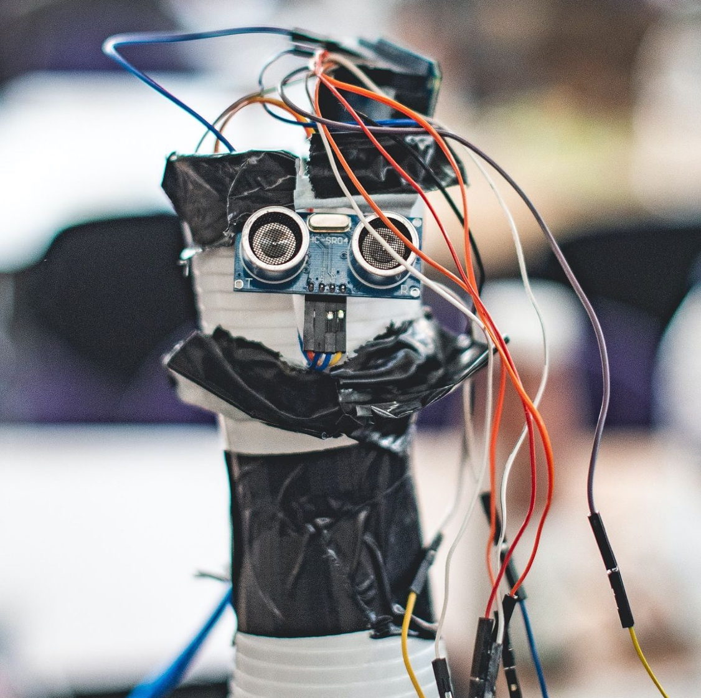
Hackathon
Erfahrungen machen
Ein Hackathon (Kombination aus Hacken und Marathon) ist ursprünglich eine Veranstaltung (häufig 48 Stunden) zur (Weiter-)entwicklung von Software in multidisziplinären Teams. Heute wird das Lernformat für sprintähnliche Events zu unterschiedlichsten Themen genutzt. Wichtig ist hier: die Arbeit in Teams, an einem gemeinsamen Thema, fokussiert über einen festgelegten Zeitraum.
Ähnliche Formate sind Design Sprints oder Booksprints.
lean back
lean forward
individuell
kollaborativ
Beispiele: *
fremd-
gesteuert
selbst-
gesteuert
Forever Day One 2022 105

Slide 106

Junior Firma
Erfahrungen machen
Die Gründung einer Juniorfirma/Junior Start-ups ist ein Lernformat, durch das die Lernenden wirtschaftliche Zusammenhänge kennenlernen und unternehmerische Ideen ausprobieren. Die Lernenden entwickeln zB. in einer Projektwoche eine Idee für ein Unternehmen und setzen dieses in Begleitung einer Lehrperson um.
lean back
lean forward
individuell
kollaborativ
Beispiele: *
fremd-
gesteuert
selbst-
gesteuert
Forever Day One 2022 106

Slide 107

Zukunftswerkstatt
Erfahrungen machen
Dieses Lernformat nutzt die Methodiken der Zukunftsforschung. Es dient dazu kreativ und ergebnisorientiert an Lösungen von gesellschaftlichen Problemen zu arbeiten. Lernende suchen sich ein Thema, von dem sie selbst betroffen sind. In Phase 1 – Kritikphase – sammeln sie ihre negativen Erfahrungen zum Thema. In Phase 2 – Fantasiephase – brainstormen sie bewertungsfrei Ideen, Wünsche, Träume, Utopien. In Phase 3 – Verwirklichungsphase – werden die Ideen auf Realisierbarkeit geprüft und Pläne für ihre Umsetzung geschmiedet. Die Ergebnisse und nächsten Schritte werden präsentiert.
lean back
lean forward
individuell
kollaborativ
Beispiele: Fantasiereise * Brainstorming * Rapid Prototyping * Futures Thinking
fremd-
gesteuert
selbst-
gesteuert
Forever Day One 2022 107

Slide 108

Lernexpedition
Erfahrungen machen
Bei diesem Lernformat bearbeiten Lernende über den Zeitraum einer Woche selbstständig ein selbstgewähltes Thema auf. Hierbei legen sie ihre individuellen Lernziele, Lernwege sowie Art der Ergebnisdokumentation eigenständig fest. Zudem organisieren sie alle Rahmenbedingungen wie Kontakte zu Unternehmen, Reisen etc. Im Vorfeld sollte ein Vorbereitungstraining stattfinden sowie eine Beratung der Lehrperson.
Ein ähnliches Format ist die Lernreise. Hier ist der Ortswechsel entscheidend. Dies kann zB. ein Besuch eines anderen Betriebes sein oder auch ein umfangreiches Austauschprogramm, sog. Externship.
lean back
lean forward
individuell
kollaborativ
Beispiele:
fremd-
gesteuert
selbst-
gesteuert
Forever Day One 2022 108

Slide 109

Job Shadowing
Erfahrungen machen
Bei diesem Lernformat begleiten Lernende eine Person aus einem anderen Aufgabenbereich während der Arbeit. Im Gegensatz zum Praktikum arbeitet der Lernende hier nicht direkt mit, sondern erhält nur über das Zuschauen einen Einblick in das Aufgabengebiet.
Ein abgewandeltes Format ist das Format: Job Rotation. Hier wechseln Lernende unterschiedlichster Bereiche für einen Tag den Arbeitsplatz, um die Tätigkeit anderer Bereiche kennenzulernen.
lean back
lean forward
individuell
kollaborativ
Beispiele:
fremd-
gesteuert
selbst-
gesteuert
Forever Day One 2022 109

Slide 110

Experimente
Erfahrungen machen
Bei diesem Lernformat wagen Lernende die Umsetzung einer Idee oder die Erprobung eines Tools oder einer Verhaltensweise, ohne vorab vollständige Informationen zu haben. Ziel ist es, schnell Erfahrungen zu machen, diese zu Reflektieren, um sich so suggestiv den richtigen Ansätzen zu nähern. Das Lernformat kann von zB. kleinen technischen Experimenten bis zur Pilotierung eines neuen Lernsettings selbst reichen.
lean back
lean forward
individuell
kollaborativ
Beispiele:
fremd-
gesteuert
selbst-
gesteuert
Forever Day One 2022 110

Slide 111

Wettbewerb
Erfahrungen machen
Bei diesem Lernformat treten Teams oder Einzelpersonen gegenseitig in den Wettstreit. Die Lust am Gewinnen und der Konkurrenzkampf kann bei einigen Lernenden zu Höchstleistungen anspornen und Fortschritte im Fachgebiet voran treiben. Andere wiederum kann das Gefühl belasten zum Verlierer oder Zweitplatzierten zu werden. Wichtig ist, dass das Ziel des Wettbewerbs klar formuliert ist, sodass eine Vorbereitung möglich ist. Bei Teamwettbewerben kann ein vorbereitendes oder begleitendes Team Building den Teamgeist stärken.
lean back
lean forward
individuell
kollaborativ
Beispiele: Computerbasierte Lernspiele * Teilnahme an Bundeswettbewerben * Fach-Olympiaden
fremd-
gesteuert
selbst-
gesteuert
Forever Day One 2022 111

Slide 112
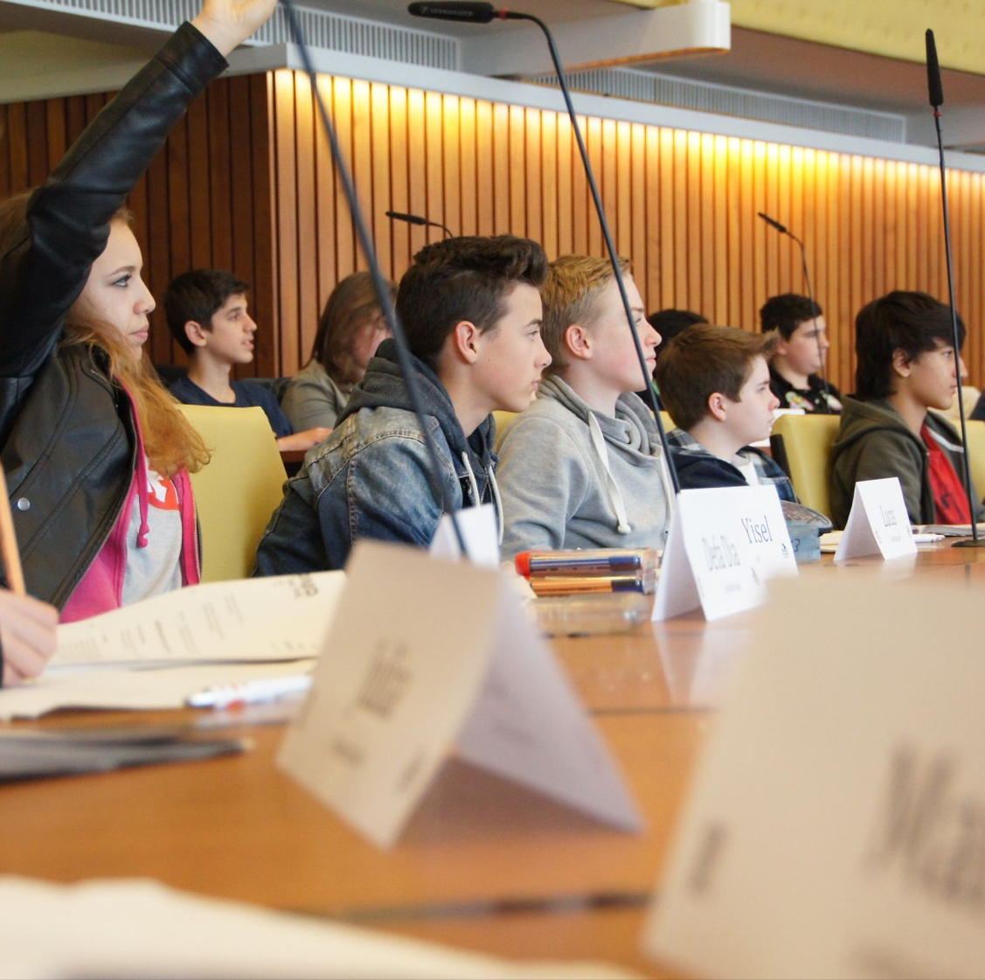
Planspiel
Erfahrungen machen
Bei diesem Lernformat werden komplexe, reale Szenarien durchgespielt. Die Lernenden bekommen Rollen zugewiesen, treffen während des Planspiels aus dieser Rolle heraus Entscheidungen und erleben deren Auswirkungen unmittelbar. Im Gegensatz zum Rollenspiel agieren die Lernenden meistens in Kleingruppen. Durch Planspiele erhalten Lernende ein tieferes Verständnis für Prozesse und unterschiedliche Perspektiven.
lean back
lean forward
individuell
kollaborativ
Beispiele:
fremd-
gesteuert
selbst-
gesteuert
Forever Day One 2022 112

Slide 113

Projektbasiertes
Lernen
Erfahrungen machen
Bei diesem Lernformat arbeiten Lernende, meist in Teams, an praxisorientierten Aufgaben aus einem realen Kontext. Im Fokus steht planvolles Handeln und ein strukturierter Projektverlauf. Projektbasiertes Lernen fördert die Selbstorganisation von Lernenden. Diese planen ihr Projekt, setzen sich mit einem Thema auseinander, entwickeln Lösungswege, implementieren und präsentieren am Ende ihre Idee. Lernende üben Gruppenentscheidungen zu treffen und Strategien zu entwickeln.
lean back
lean forward
individuell
kollaborativ
Beispiele: Website-Erstellen * Theaterstücke * Lerntagebücher * Lernportfolios
fremd-
gesteuert
selbst-
gesteuert
Forever Day One 2022 113

Slide 114
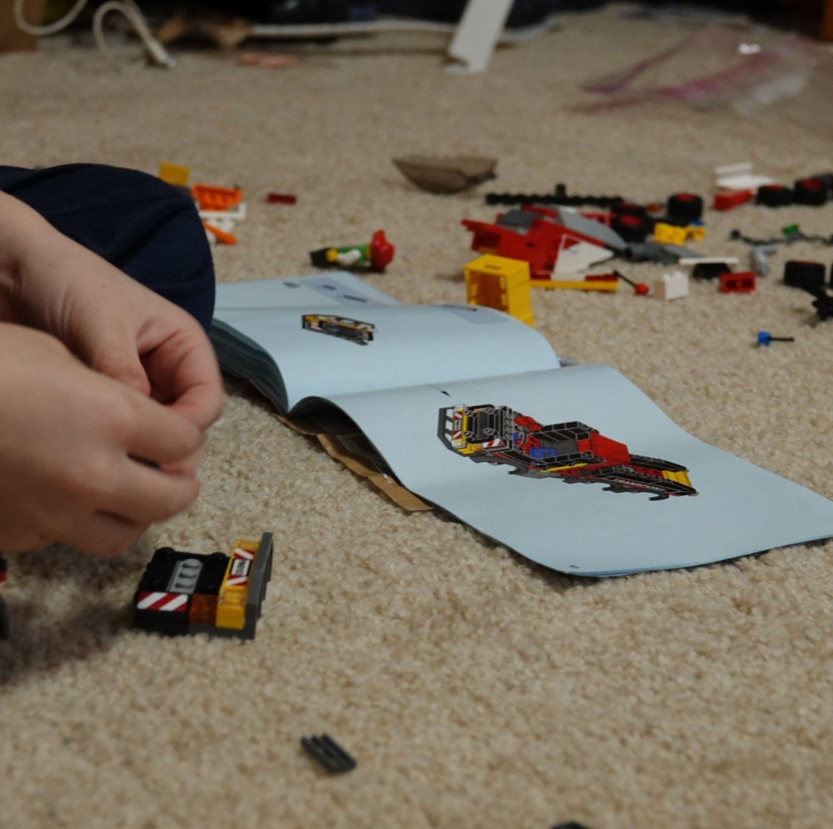
Expertenberatung
Reflexion anregen
Dieses Lernformat beinhaltet die fachliche Beratung und Begleitung eines Lernenden. Im Mittelpunkt steht die Steigerung der Effizienz durch die Strukturierung und Professionalisierung von Vorgehensweisen zB. Lernabläufe. Der Experte/die Expertin spricht direkte Empfehlungen und Anleitungen in 1:1-Situationen oder in Gruppen aus.
lean back
lean forward
individuell
kollaborativ
Beispiele: *
fremd-
gesteuert
selbst-
gesteuert
Forever Day One 2022 114

Slide 115

Reflexion
Reflexion anregen
Fürs Lernen ist die Reflexion ein essentieller Bestandteil. Für ihre Weiterentwicklung müssen Lernende ein Verständnis für sich und ihr Verhalten erlangen, das Warum und die Metaebene ergründen lernen. Je besser Lernende um ihre Stärken, Schwächen und daraus resultierenden Verhaltensmuster wissen, umso einfacher können sie sie anpassen. Mit folgenden Beispielfragen kann aus einer beliebigen Situation ein Reflexions- und damit Lernmoment werden: Was hat gut funktioniert? Was hat nicht gut funktioniert? Warum könnte das der Fall sein? Was kann ich in der Zukunft/beim nächsten Mal anders machen?
lean back
lean forward
individuell
kollaborativ
Beispiele: *Reflexionsfragen *moderierte Visualisierung *Journaling *Fragebogen *Blitzlicht *Murmelrunde *Today I learned
fremd-
gesteuert
selbst-
gesteuert
Forever Day One 2022 115

Slide 116

Coaching
Reflexion anregen
Beim Coaching werden Lernende bei der Entwicklung eigener Lösungen auf dem Weg zur gewünschten Veränderung begleitet. Die Rolle des Coaches wird als prozessberatende:r Zuhörer:in und Gesprächspartner:in verstanden. Der Coach liefert keine direkten Lösungsvorschläge.
Beim Lernformat Coaching können Lernende untereinander Coaches werden, das sog. Peer-Coaching, aber auch Lehrpersonen können im 1:1 als Coaches fungieren.
lean back
lean forward
individuell
kollaborativ
Beispiele: *1:1 Coaching Gespräch *Peer-Coaching
fremd-
gesteuert
selbst-
gesteuert
Forever Day One 2022 116

Slide 117

Feedback
Reflexion anregen
Bei diesem Lernformat erhalten Lernende die Möglichkeit durch Rückmeldung anderer, Lehrperson oder Peers, eine Fremdwahrnehmung ihres Verhaltens, Auftretens oder ihrer Leistung zu bekommen. Dies ist hilfreich, um Erfahrungen einzuordnen, zu evaluieren und neue Potenziale zu erkennen. Dadurch können Erfolge erkannt und Stellschrauben für weitere Verbesserungen ausgewählt werden. Es gibt drei Arten von Feedback die Lernende brauchen: Wertschätzung, Coaching und Bewertung/Evaluation. Je effektiver und häufiger Feedbackschleifen sind, desto stärker sind die Lerneffekte.
lean back
lean forward
individuell
kollaborativ
Beispiele: *Modell: Johari Fenster *Warme Dusche *Love Notes *Rose Knospe Dorn * Superhelden Umhang
fremd-
gesteuert
selbst-
gesteuert
Forever Day One 2022 117

Slide 118

Gewohnheiten
Reflexion anregen
Bei diesem Lernformat werden Gewohnheiten zunächst reflektiert und anschließend verändert oder neu etabliert, um Ziele zu erreichen. Dadurch entstehen neue neuronale Pfade für eine dauerhafte Verhaltensänderung. Lernende werden angeregt zB. ihr Lernverhalten gewohnheitsmäßiger zu gestalten, damit es ihnen leichter fällt, ihre Verhaltensweisen langfristig anzupassen. Lernende sollten sich bewusst machen, welches Verhalten/welche Routine sie neu etablieren wollen und warum und ihre Gewohnheitsveränderung offensichtlich, attraktiv, leicht und belohnend machen.
lean back
lean forward
individuell
kollaborativ
Beispiele: *Selbstanalyse *Habittracker *Habit Roadmap *Tiny Habits
fremd-
gesteuert
selbst-
gesteuert
Forever Day One 2022 118

